Slide 1
卡尔曼滤波与组合导航原理
西北工业大学 自动化学院
严恭敏 2016-10

Slide 2
主要参考书目：
《卡尔曼滤波与组合导航原理》，秦永元，西北工业大学出版社，2012
《Kalman滤波理论及其在导航系统中的应用》，付梦印，科学出版社，2010
《惯性仪器测试与数据分析》，严恭敏，国防工业出版社，2012
《捷联惯导算法与组合导航原理》讲义，严恭敏，2016
先修课程：
随机过程；数理统计；矩阵论；
自控原理；数字信号处理；捷联惯导系统原理

Slide 3
滤波（最优估计）内容：
Kalman滤波
EKF（扩展Kalman滤波）
UKF（无迹/无味Kalman滤波）
PF（粒子滤波）
CKF（中心差分Kalman滤波）
序贯滤波、平方根滤波、信息滤波、二阶滤波、迭代滤波、自适应滤波、遗忘滤波、最优平滑、联邦滤波、Hinf滤波、强跟踪滤波、贝叶斯估计、高斯滤波、最小二乘估计、最小方差估计、极大似然估计、极大后验估计

Slide 4
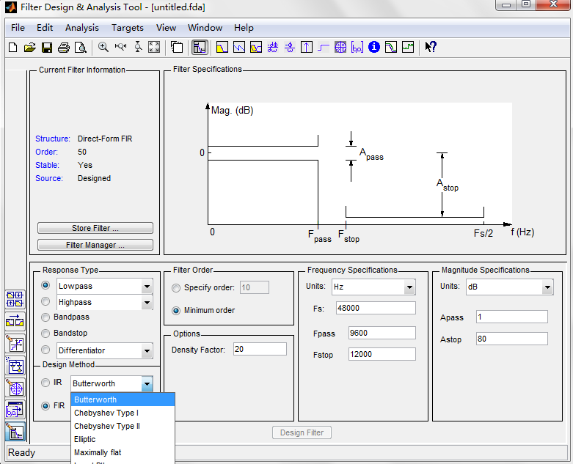
一、传统的数字滤波器

Slide 5
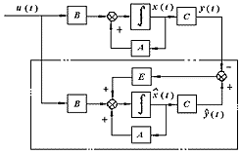
二、现代控制系统中的状态观测器

Slide 6
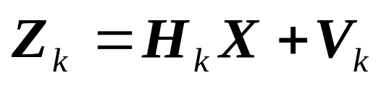
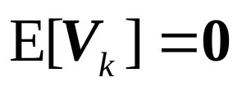
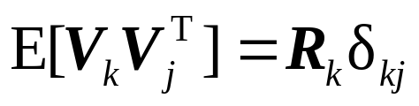
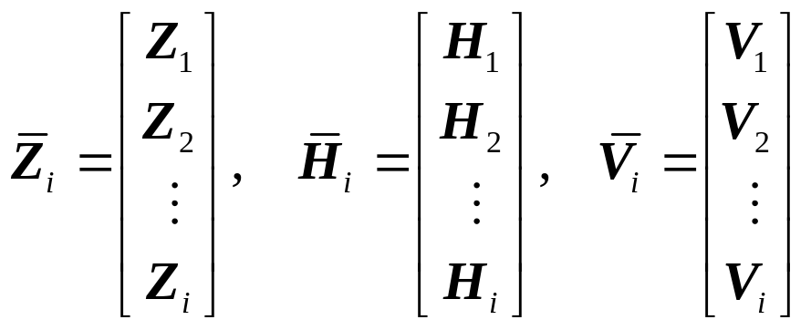
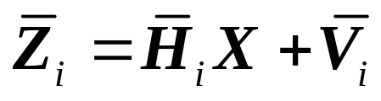
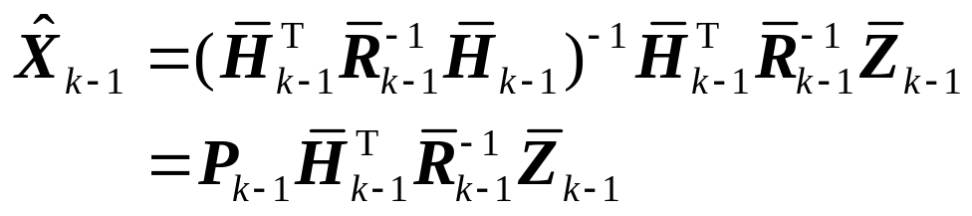
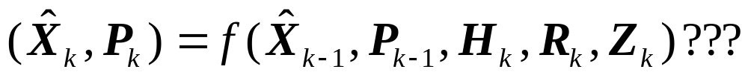
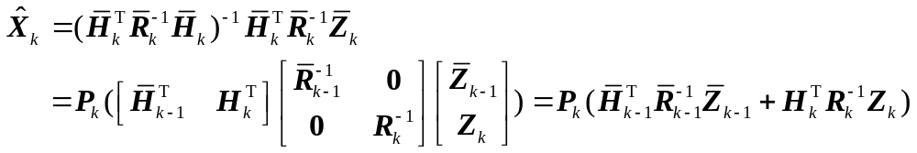
三、递推最小二乘法
量测模型
将1,2…,i 量测合并
i=k-1时的最小二乘估计
i=k 时的最小二乘估计

Slide 7
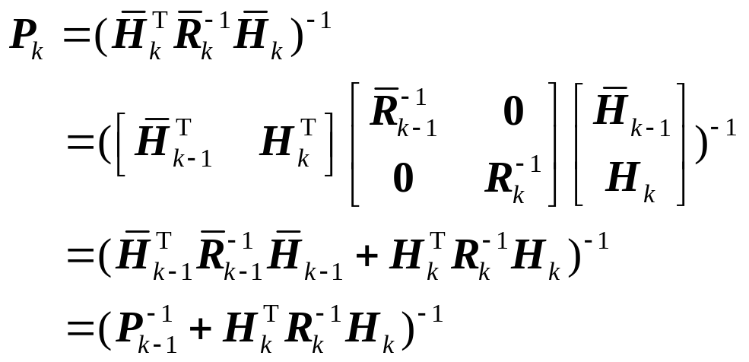
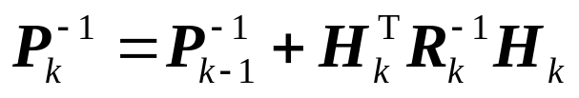
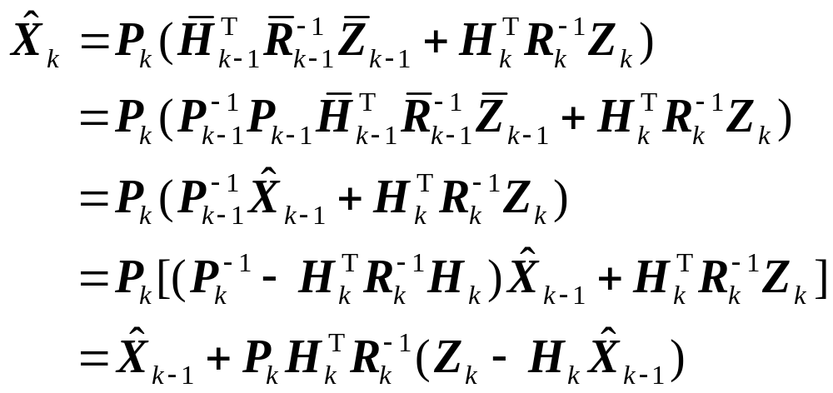
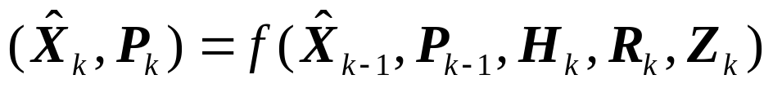
三、递推最小二乘法

Slide 8
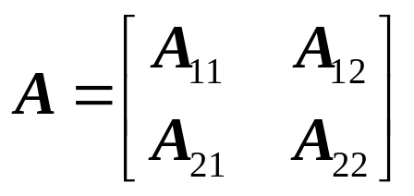
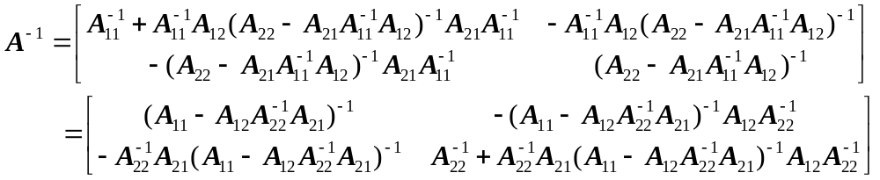
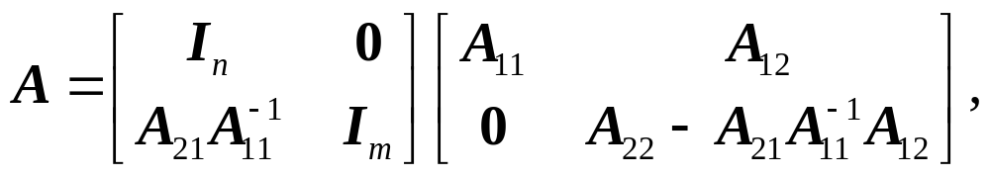
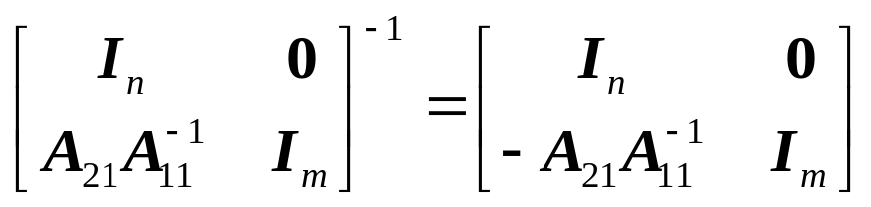
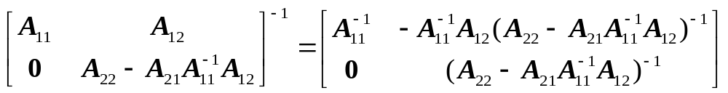
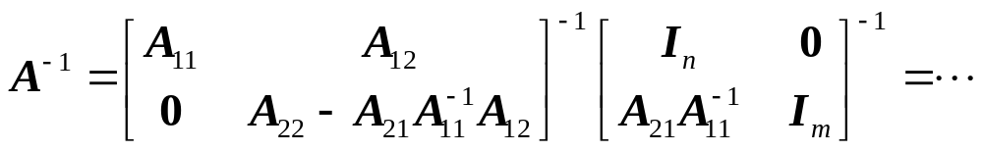
三、递推最小二乘法
矩阵求逆引理:
对非奇异矩阵A及子矩阵A11，A22
有：
证明：

Slide 9



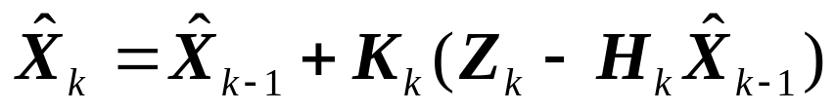
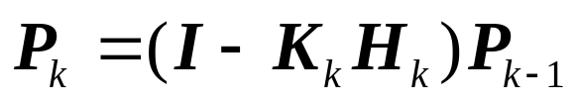
三、递推最小二乘法
矩阵求逆引理:
如令
则有
最后得递推最小二乘法

Slide 10
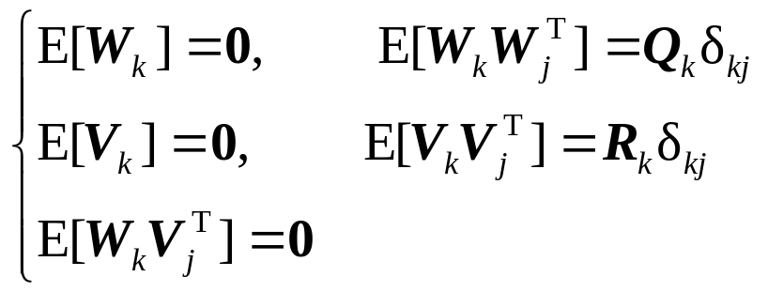
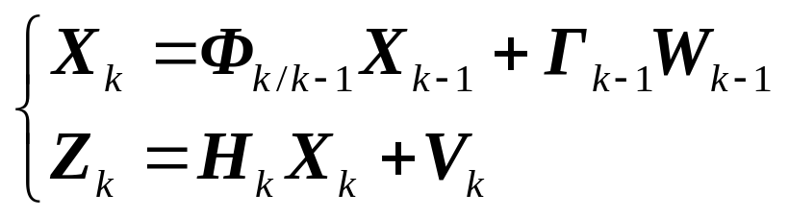
四、Kalman滤波方程的推导
随机系统状态空间模型

Slide 11

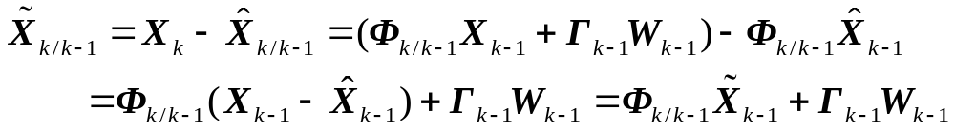
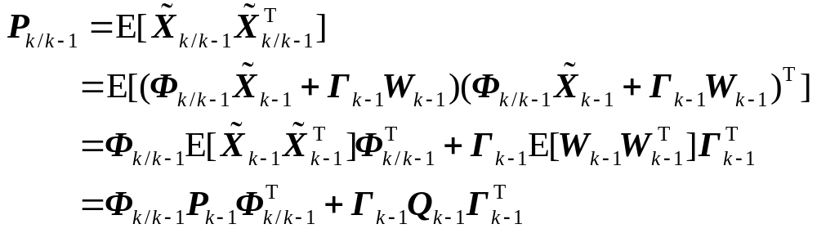
四、Kalman滤波方程的推导
假设已知 k-1时刻的状态估计、状态估计误差、状态估计误差的均方误差阵，分别为：
状态一步预测
状态一步预测误差
预测均方差阵

Slide 12
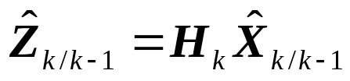
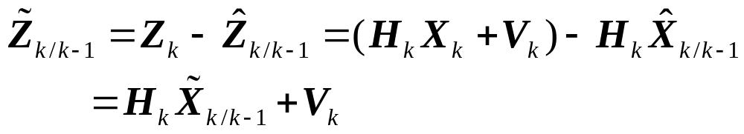
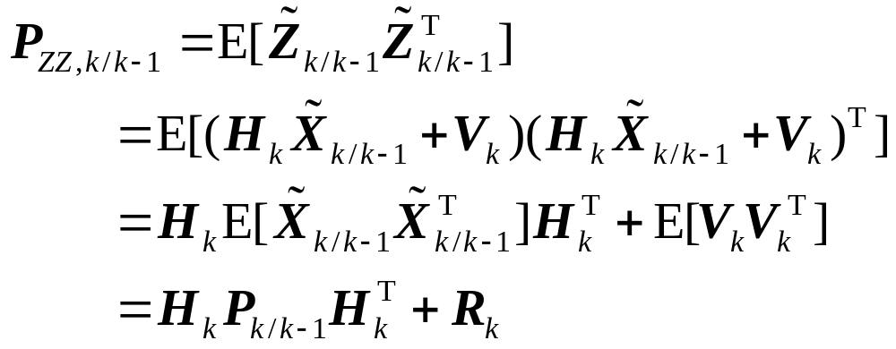
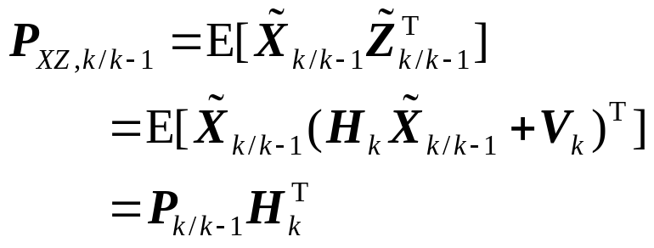
四、Kalman滤波方程的推导
量测一步预测
量测一步预测误差
预测均方差阵
预测协方差

Slide 13
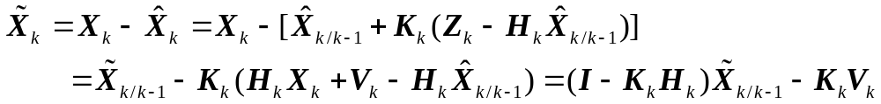
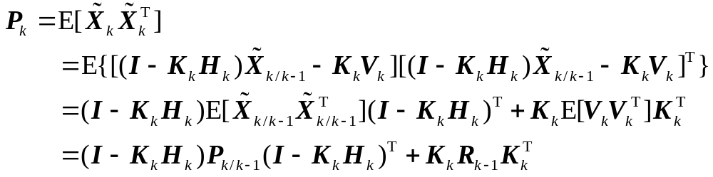
四、Kalman滤波方程的推导
滤波方程（“预测+修正”形式）
滤波误差
滤波均方误差阵

Slide 14
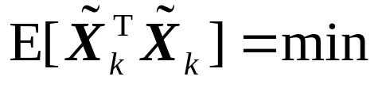
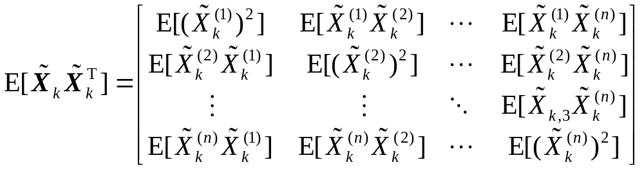
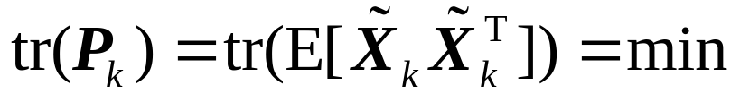
四、Kalman滤波方程的推导
最优滤波的含义：

Slide 15
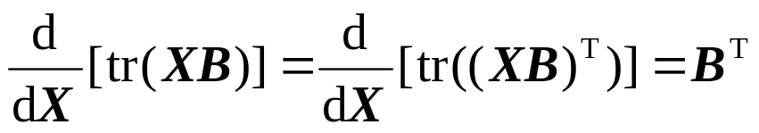
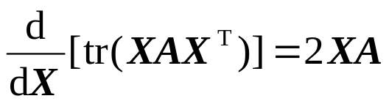
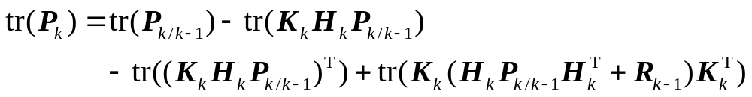
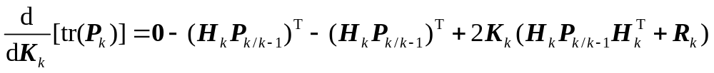
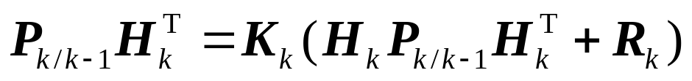
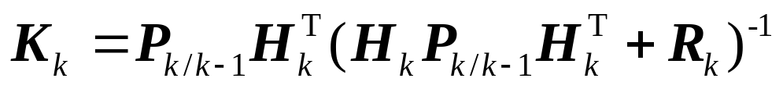
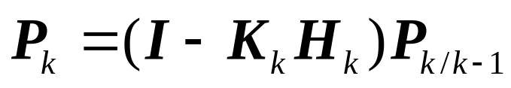
四、Kalman滤波方程的推导

Slide 16
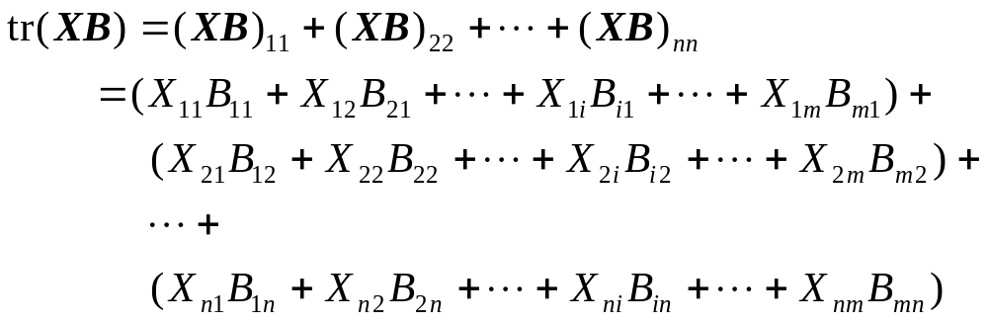
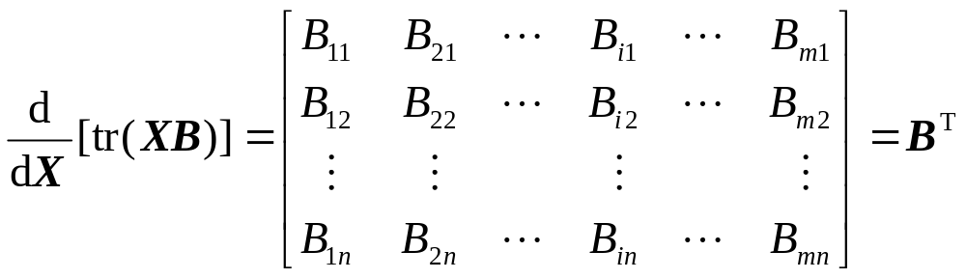
四、Kalman滤波方程的推导
方阵的迹求导验证：

Slide 17
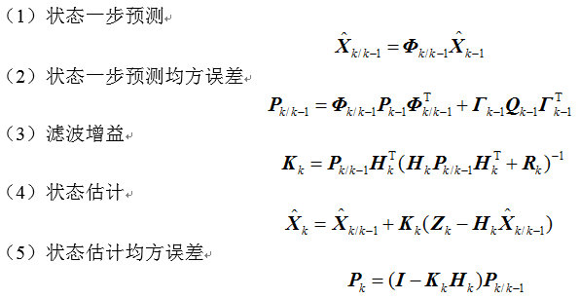
四、Kalman滤波方程的推导
Kalman滤波方程：

Slide 18
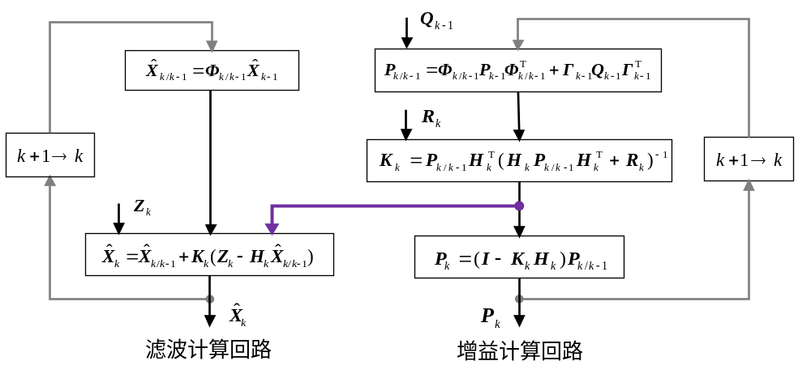
四、Kalman滤波方程的推导
Kalman滤波流程（1）：

Slide 19
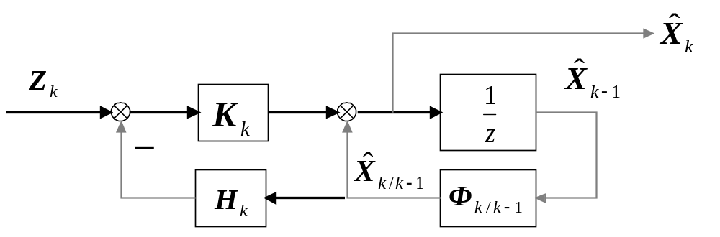
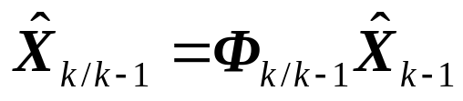
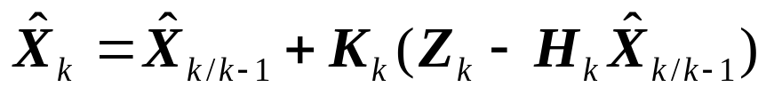
四、Kalman滤波方程的推导
Kalman滤波流程（2）：
滤波计算回路

Slide 20
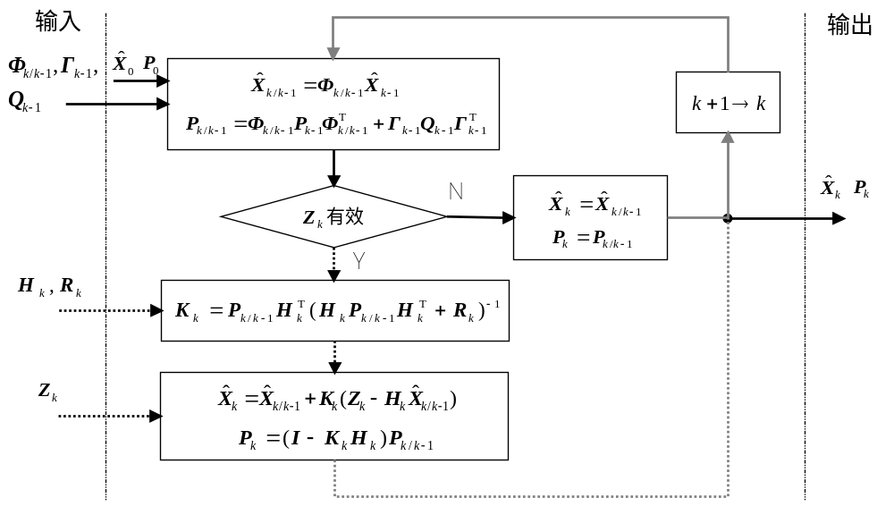
四、Kalman滤波方程的推导
Kalman滤波流程（3）：

Slide 21




四、Kalman滤波方程的推导
举例：线性定常系统

Slide 22


五、带确定输入时的Kalman滤波
状态空间模型：
滤波方程：

Slide 23






六、连续随机系统的离散化与连续时间KF
1、连续时间系统方程离散化
离散化形式

Slide 24


六、连续随机系统的离散化与连续时间KF

Slide 25



六、连续随机系统的离散化与连续时间KF

Slide 26











六、连续随机系统的离散化与连续时间KF
连离散化结论：
（1）一阶马尔可夫
（2）二阶马尔可夫
（3）随机游走
（4）随机常值

Slide 27



六、连续随机系统的离散化与连续时间KF
实际物理信号的噪声单位
—— U/s/sqrt(Hz) 噪声密度、噪声系数
U/s
s
U
U/s
U^2/s^2
U^2/s
(U/s)^2/Hz
1/s
失准角(deg)
速度误差(m/s)
位置误差(m)
陀螺漂移(deg/h)
加计偏值(ug)
刻度误差(ppm)
安装误差(sec)
角度随机游走(deg/√h)
速度随机游走(m/s/√h↔ug/√Hz)
位置游走系数(m/√h)
角速率随机游走(deg/h^3/2)
加速度随机游走(ug/√h)
刻度误差游走系数(ppm/√h)
安装误差游走系数(sec/√h)

Slide 28




六、连续随机系统的离散化与连续时间KF
2、连续时间量测方程离散化

Slide 29





六、连续随机系统的离散化与连续时间KF
3、连续时间Kalman滤波

Slide 30




六、连续随机系统的离散化与连续时间KF

Slide 31


六、连续随机系统的离散化与连续时间KF
连续时间Kalman滤波：
连续时间Kalman滤波框图（滤波回路）

Slide 32

六、连续随机系统的离散化与连续时间KF
矩阵黎卡蒂（Riccati）方程

Slide 33








六、连续随机系统的离散化与连续时间KF
解
初值
验证：
D(t)可逆

Slide 34






七、噪声相关条件下的Kalman滤波
1、系统噪声与量测噪声相关

Slide 35






七、噪声相关条件下的Kalman滤波
1、系统噪声与量测噪声相关

Slide 36



七、噪声相关条件下的Kalman滤波
2、系统噪声为有色噪声

Slide 37


七、噪声相关条件下的Kalman滤波
2、系统噪声为有色噪声

Slide 38





七、噪声相关条件下的Kalman滤波
3、量测噪声为有色噪声
方法1：状态增广法

Slide 39





七、噪声相关条件下的Kalman滤波
3、量测噪声为有色噪声

Slide 40







七、噪声相关条件下的Kalman滤波
3、量测噪声为有色噪声
方法2：量测求差法

Slide 41



八、序贯滤波

Slide 42




八、序贯滤波
如果量测方差阵不是对角阵

Slide 43





九、信息滤波
信息含义：

Slide 44






九、信息滤波

Slide 45



九、信息滤波
方差阵/信息阵递推对偶性：
KF：
IKF：

Slide 46





九、信息滤波
递推最小二乘公式
信息递推表示
特殊的N组量测最小二乘问题

Slide 47






九、信息滤波
N=2时信息融合公式

Slide 48







十、平方根滤波
应用场合：当计算机字长比较短时，比如float类型。
1）均方差阵的量测更新

Slide 49





十、平方根滤波
2）均方差阵的时间更新

Slide 50




十、平方根滤波
QR分解的改进
Gram-Schmidt法
（MGS）：

Slide 51

十、平方根滤波
3）平方根滤波流程(标量量测)

Slide 52





十、平方根滤波
4）向量量测平方根滤波(方差阵量测更新)

Slide 53

十、平方根滤波
4）向量量测平方根滤波(方差阵量测更新)

Slide 54






十、平方根滤波
5）其它平方根滤波方法(奇异值分解滤波)
朴素想法
将三角阵求逆改为对角阵求逆

Slide 55


十、平方根滤波
5）其它平方根滤波方法(奇异值分解滤波)
奇异值分解滤波

Slide 56







十、平方根滤波
5）其它平方根滤波方法(UD分解滤波,Bierman,1975)
量测更新(只适用于标量情形)

Slide 57





十、平方根滤波
5）其它平方根滤波方法(UD分解滤波)
时间更新
朴素算法
快速算法

Slide 58


十、平方根滤波
5）其它平方根滤波方法(平方根信息滤波-SRIKF)
KF：
IKF：
时间更新
量测更新

Slide 59









十一、遗忘滤波（渐消记忆滤波）

Slide 60





十一、遗忘滤波（渐消记忆滤波）

Slide 61




十二、自适应滤波
未知

Slide 62






十二、自适应滤波
等加权平均
指数渐消记忆加权平均
序贯量测方差受限自适应

Slide 63


十三、滤波平滑
最优预测、估计与平滑

Slide 64







十三、滤波平滑
（1）正向滤波

Slide 65






十三、滤波平滑
（2）反向滤波

Slide 66




十三、滤波平滑
（3）融合
（4）区间平滑实现

Slide 67


十三、滤波平滑
（5）RTS平滑（H.Rauch, F.Tung, C.Striebel, 1965年）
再按由后往前的量测顺序执行如下算法
反向平滑初值
（6）双向滤波再加权平均实用方法…

